Slide 1
সকলকে
স্বাগতম

Slide 2
মামাল্টিমিডিয়া ক্লাসে সবাইকে স্বাগতম

Slide 3
মোঃসাইফুল ইসলাম
সিনিয়র শিক্ষক
গিধাউষা হাসন আলী উচ্চ বিদ্যালয়
গৌরিপুর ময়মনসিংহ
মোবাইলঃ ০ ১ ৭ ১ ৮ ১ ৯ ৩ ৮ ৬ ৫
অষ্টম শ্রেণিঃ গণিত ▼ প্রথম অধ্যায়ঃ প্যাটার্ন
বিষয়বস্তুঃ জ্যামিতিক প্যাটার্ন
সময়ঃ ৫ ০মিনিট ▼তারিখঃ ০৭/০৫/২০২০

Slide 4
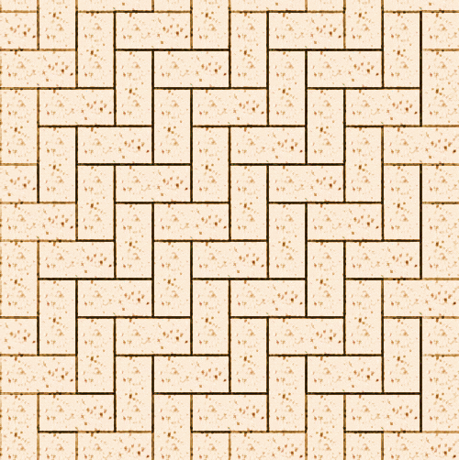
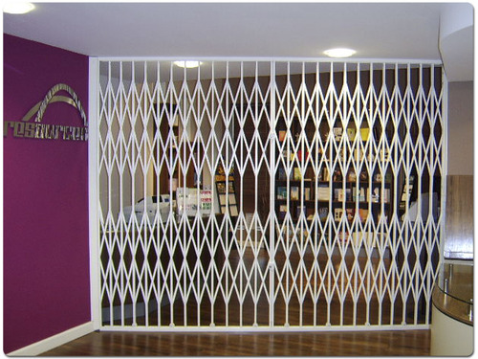
জ্যামিতিক চিত্রগুলো একটি বিশেষ নিয়মে সাজানো হয়েছে

Slide 5
জ্যামিতিক প্যাটার্ন

Slide 6
এই পাঠ শেষে শিক্ষার্থীরা--
১। জ্যামিতিক প্যাটার্ন কী তা বলতে পারবে;
২। জ্যামিতিক প্যাটার্ন লিখতে পারবে;
৩। জ্যামিতিক প্যাটার্ন বর্ণনা করতে পারবে;
৪। রেখা দ্বারা জ্যামিতিক প্যাটার্ন সৃষ্টি করতে পারবে;
৫। প্যাটার্নকে বীজগণিতীয় রাশিমালায় প্রকাশ করতে পারবে;
৬। রৈখিক প্যাটার্নের নির্দিষ্টতম সংখ্যা নির্ণয় করতে পারবে।
শিখনফল

Slide 7
৩×১
৩×২
৩×৩
৩×৪
৩×৫
৩ক
কাঠির সংখ্যা × ত্রিভুজ সংখ্যা
৪×১
৪×২
৪×৩
৪×৪
৪×৫
৪ক
৬×১
৬×২
৬×৩
৬×৪
৬×৫
৬ক

Slide 8
৫
৯
১৩
১৭
২১
?
২ক+১
৩
৭
১১
১৫
১৯
?
৩ক+১
৪
৭
১০
১৩
১৬
১৯
?
৪ক+২
৬
১০
১৪
১৮
২২
?
৫ক+১
৬
১১
১৬
২১
২৬

Slide 9
একক কাজ
নিচের জ্যামিতিক চিত্রগুলো সমান দৈর্ঘ্যের কাঠি দিয়ে তৈরি করা হয়েছে।
১। প্রদত্ত প্যাটার্নে কাঠির সংখ্যার তালিকা তৈরি কর।
২। তালিকার পরবর্তী সংখ্যাটি নির্ণয়ের বীজগণিতীয় রাশিটি লেখ।

Slide 10
1
3
5
7
9
11
২ক − ১
1^{২}
২^{২}
৩^{২}
৪^{২}
৫^{২}
৬^{২}
ক^{২}
পূর্ণবর্গ দ্বারা জ্যামিতিক প্যাটার্ন তৈরি করা হয়েছে।

Slide 11
৩ক+১
৪
৭
১০
১৩
৫ক+১
৬
১১
১৬
২১
৫ক+২
৭
১২
১৭
২২

Slide 12
ব্লক দ্বারা তৈরি প্যাটার্নে প্রত্যেকটি কাঠির দৈর্ঘ্য সমান
১। প্রত্যেকটি প্যাটার্নের কাঠির সংখ্যার তালিকা তৈরি কর।
২। পরবর্তী প্যাটার্নে কাঠির সংখ্যা নির্ণয়ের রাশিটি লেখ।
৩। ৫৭টি কাঠি দ্বারা কততম প্যাটার্ন তৈরি করা যাবে?

Slide 13
জোড়ায় কাজ
দিয়াশলাইয়ের কাঠি দিয়ে নিচের ত্রিভুজগুলোর প্যাটার্ন তৈরি করা হয়েছে।
১। চতুর্থ প্যাটার্নে দিয়াশলাইয়ের কাঠির সংখ্যা কত?
২। তালিকার পরবর্তী সংখ্যাটি নির্ণয়ের রাশিটি লেখ।
৩।দশম প্যাটার্ন তৈরি করতে কতগুলো দিশলাইয়ের কাঠির প্রয়োজন?

Slide 14
মূল্যায়ন
নিচের জ্যামিতিক চিত্রগুলো সমান দৈর্ঘ্যের কাঠি দিয়ে তৈরি।
১। চিত্রগুলোর কাঠির সংখ্যার তালিকা তৈরি কর।
৪
২। কাঠি দিয়ে পরবর্তী প্যাটার্নটি তৈরি কর।
৩। দশম প্যাটার্ন তৈরিতে কতগুলো কাঠি প্রয়োজন?
৭
৪। প্যাটার্নগুলো তৈরির বীজগণিতীয় রাশিটি কী?
১০
২।
১৩
৩। ৩১
৪। ৩ক+১

Slide 15
বাড়ির কাজ
জ্যামিতিক চিত্রগুলোর প্রত্যেকটি কাঠির দৈর্ঘ্য সমান
১। পঞ্চম প্যাটার্নে কাঠির সংখ্যা কত?
২। তালিকার পরবর্তী সংখ্যাটি নির্ণয়ের বীজগাণিতিক রাশিটি লেখ।
৩। ৫৭টি কাঠি দ্বারা কততম প্যাটার্ন তৈরি করা যাবে?

Slide 16
ধন্যবাদ

